Slide 1
postForces.m
användarhandledning

Slide 2
Syfte
Generera kraftplottar visande tidshistorien samt dess responsspektra (DLF)
Generera kraftfiler som kan läsas av PIPESTRESS

Slide 3
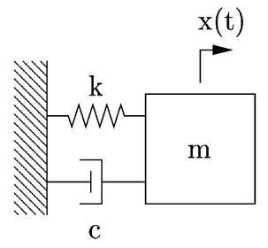
Responsspektra (DLF)
Scriptet genererar ett responsspektra för ett endimensionellt massa-fjäder-dämparsystem.
Responsspektrat genereras genom att upprepat applicera kraften på massa-fjäder-system med
Kraft (N)
Tid (s)
Maxrespons
F(t)
Frekvens (Hz)

Slide 4
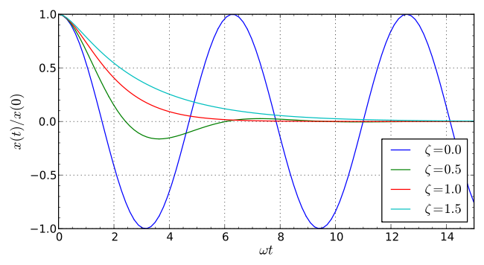
Dämpat massa-fjädersystem
Kraftbalans på massa-fjädersystem ger följande andra ordningens diffekvation
ω₀ kallas systemets naturliga frekvens och ζ kallas dämpkvoten
Rörsystem är underdämpade (ζ < 1)
F(t)

Slide 5
Framtagning av DLF
För given dämpkvot ζ (ex 0.05)
Välj första frekvensen 1 Hz. Motsvarande ω₀ blir således 2π*1= 6.283.. rad/s
Applicera lasten på systemet och ta reda på maximal förskjutning, x_{max}
Beräkna maximal statisk förskjutning, x_{max,statisk}
Den dynamiska lastfaktorn (DLF) är således x_{max /} x_{max,statisk}
Gör samma sak med nästa frekvens 2 Hz osv….
Plotta in i diagram med frekvens på x-axeln och DLF på y-axeln
DLF (-)
Frekvens (Hz)

Slide 6
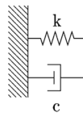
Betydelsen av DLF
Hur applicerar dessa responsspektra för endimensionella massa-fjädersystem på rörsystem?
Föreställ dig en rörbrygga enligt nedan. Dess egenfrekvens kan approximeras med ett massa-fjädersystem med vikten motsvarande det horisontella röret och styvheten från balkböjning (x2)
L₁
L₁ | L₂ | Rör | ω0
1 m | 2 m | 4” Sch 10 | 121.8 rad/s (19.4 Hz)
1 m | 2 m | 4” Sch 120 | 148.2 rad/s (23.6 Hz)
4 m | 2 m | 4” Sch 10 | 60.9 rad/s (9.7 Hz)
4 m | 4 m | 4” Sch 10 | 21.5 rad/s (3.4 Hz)
k_tot = k1 + k2
L₂

Slide 7
Betydelsen av DLF (forts.)
OM rörsystemet har en egenfrekvens som överensstämmer med lasten
För rörsystem/delar med egenfrekvenser runt 40-50 Hz kommer DLF vara uppåt 4-5 vilket innebär en förstärkning mot för om lasten hade applicerats statiskt
För väldigt styva rörsystem/delar kommer DLF vara ~1 vilket innebär att strukturen kommer svara ungefär som om lasten applicerades statiskt
För flexibla rörsystem/delar (< 10 Hz) kommer DLF vara mindre än 1 vilket innebär att strukturen kommer svara mindre än om maxkraften applicerades statiskt
DLF (-)
Frekvens (Hz)

Slide 8
postForces.m
Gör: 1. Beräknar DLF och plottar dessa tillsammans med tidshistorien ( 2. Genererar kraftfiler till pipestress 3. Skriver ut en sammanfattning i excelformat
Två sätt att köra: GUI eller batch
.m-filer postForces.m – Huvudscript getDLF.m - Generera DLF givet tidsvektor, kraftvektor, dämpkvot och brytfrekvens

Slide 9
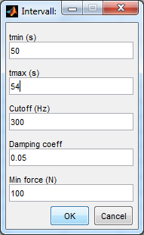
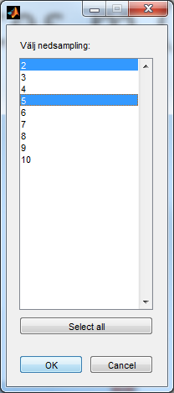
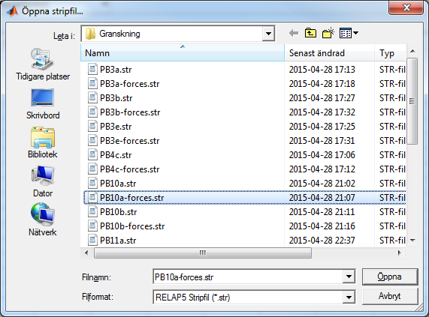
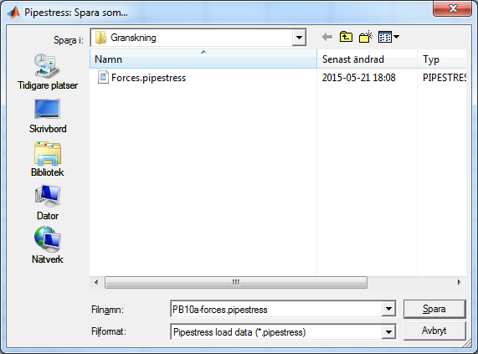
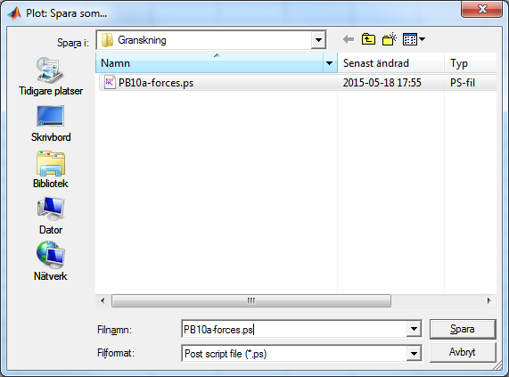
Köra - GUI
GUI 1. Välj .str-fil att läsa in 2. Välj filnamn för kraftfiler i pipestressformat (avbryt skriver inga filer) 3. Välj filnamn för plottar (avbryt genererar inga plottar) 4. Välj tmin, tmax, brytfrekvens, dämpkvot och minsta kraft- amplitud för att generera DLF (Sparar tid) 5. Välj nedsampling (Avbryt väljer endast t_{samp} = 1x dt₀

Slide 10
Köra - Batch
>postForces(’-str’,’WHPT1_forces.str’,’-ps’,’WHPT1_forces.ps’, …..) Parameter Förklaring -str .str-fil innehållande krafter -ps Basnamn för plottar (nedsamplingar döps XXXX_2X.ps) -peps Basnamn för kraftfiler (nedsamplingar döps XXX_2X.ps) tmin Starttid i sekunder tmax Sluttid i sekunder
tsamp Samplingsfrekvens som orginalfilen ska läsas in med (def=1) cutoff Brytfrekvens damp Dämpkvot (0.05 betyder 5% av kritisk dämpning) forceLimit Gräns när DLF ska utföras (ingen DLF under denna kraftamplitud) sampfactor Heltal som visar nedsamplingen (2 samplas vartannat steg). Kan anges flera gånger. writeXLS 1 om sammanställning ska skrivas. 0 annars makePipestress 0 om pipestressfil INTE ska genereras (slippa pop-up) plotFigures 0 om plottar INTE ska genereras (slippa pop-up) selectForces 1 om du vill välja vilka krafter som ska köras title Titel på plott verbosity 0, 1 eller 2 beroende på hur mycket text som ska skrivas ut

Slide 11
Output
Filer som genereras
Plottar, både individuella och nedsamplade versioner
WHPT1_forces.ps = Jämförelseplott WHPT1_forces_1X.ps = Orginalsamplingen WHPT1_forces_5X.ps = Nedsamplad version
Kraftfiler, både individuella och nedsamplade versioner
WHPT1_forces.pipestress = Jämförelseplott WHPT1_forces_1X.pipestress = Orginalsamplingen WHPT1_forces_5X. pipestress = Nedsamplad version
Sammanställning i xls-format
WHPT1_forces_summary.xls

Slide 12
Output (forts.)
Jämförelseplottar

Slide 13
Output (forts.)
Individuella plottar

Slide 14
Output (forts.)
Sammanfattning

Slide 15
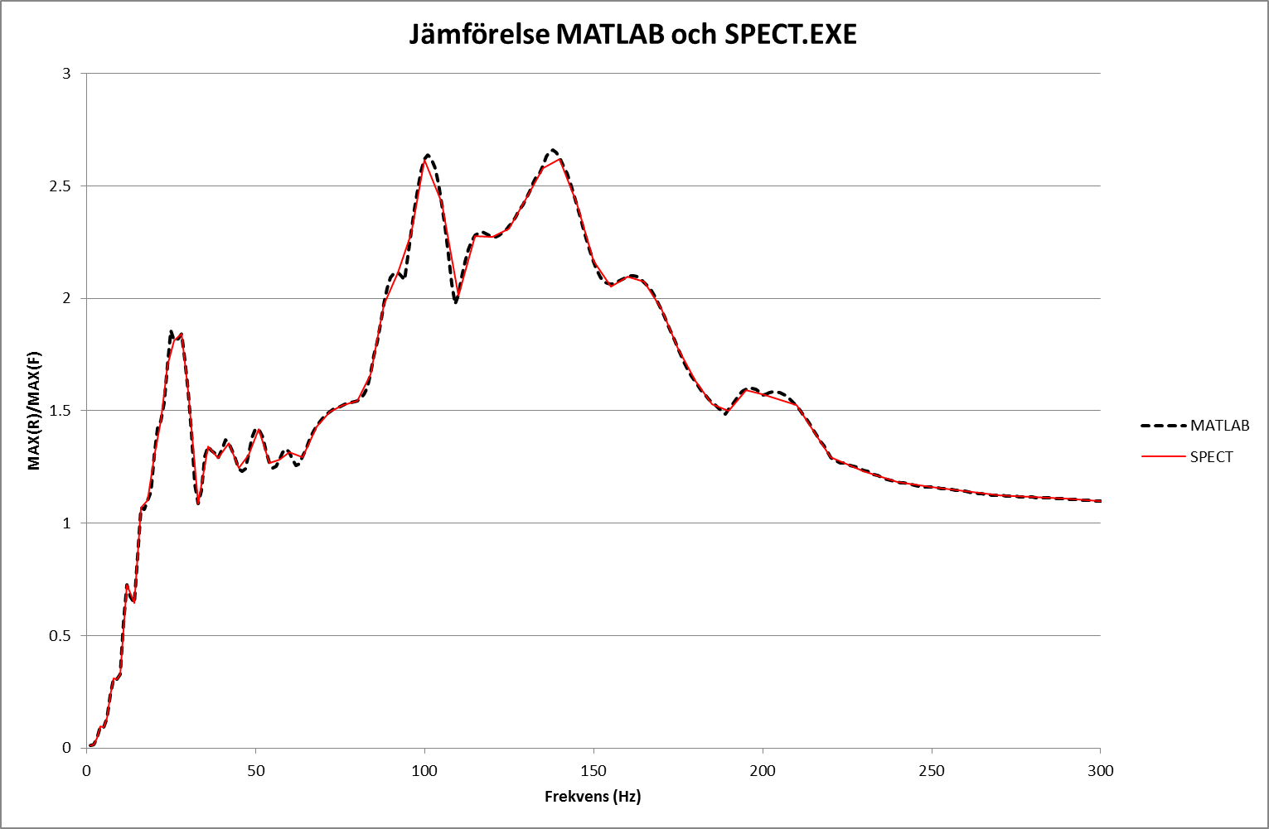
Verifiering mot SPECT
getDLF.m

Slide 16
Smoothing→Nedsampling
Kraften smoothas först med glidande medelvärde.
Slipper spikar
Sampling Nx dt₀ Fsmooth(i) = mean[F(i),F(i+1),…,F(i+N-1)]

Slide 17
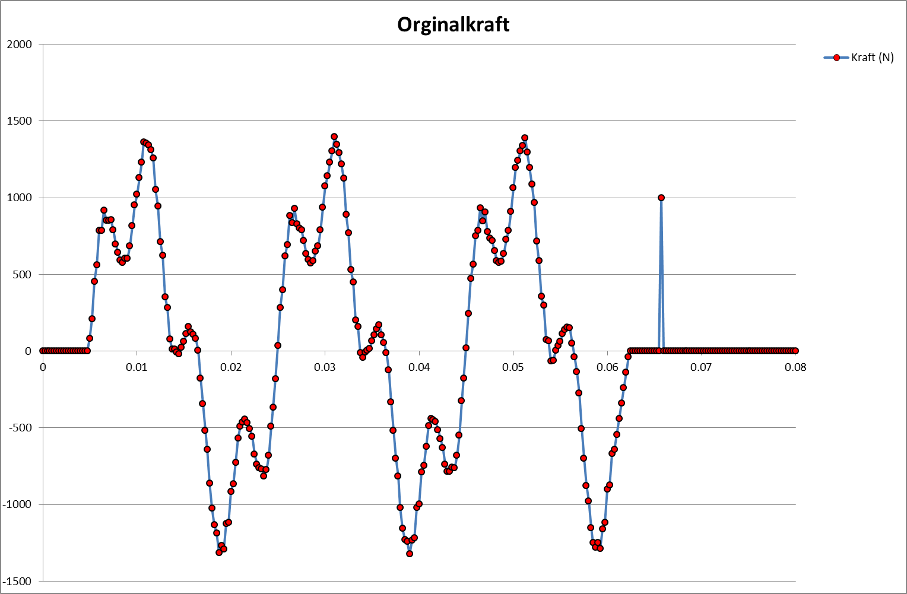
Nersampling

Slide 18
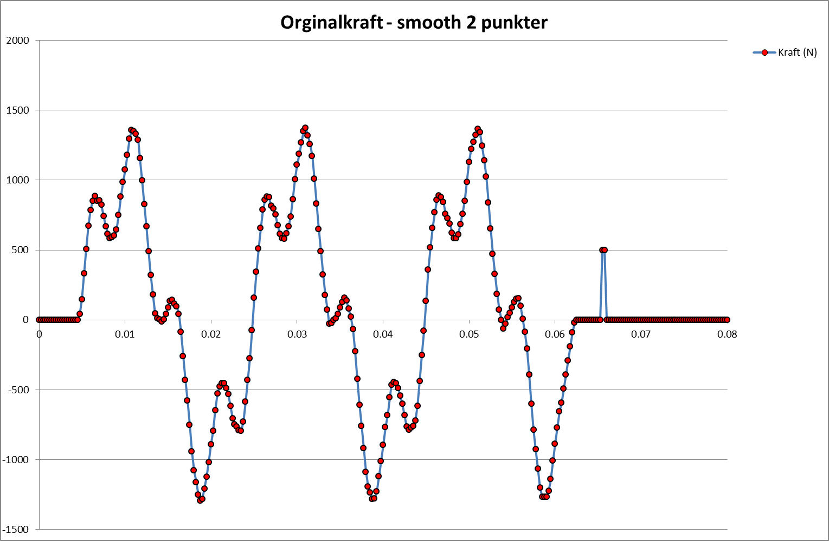

Slide 19


